Slide 1
Трансформатор
Подготовил
Потоскуев Валерий
Ученик 11-А класса
ЭМЛ

Slide 2
Что это такое?
Трансформатор- это электромагнитный аппарат, преобразующий переменный ток одного напряжения в переменный ток такой же частоты , но другого напряжения.

Slide 3
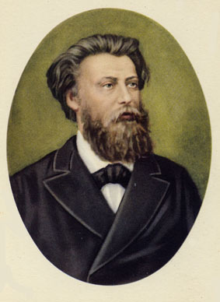
Трансформатор
Трансформатор был изобретен русским ученым Павлом Николаевичем Яблочковым в 1878 году.

Slide 5
Рисунок

Slide 6
Принцип действия
Действие трансформатора основано на явлении электромагнитной индукции. При прохождении переменного тока по первичной обмотке в железном сердечнике появляется переменный магнитный поток, который возбуждает электродвижущую силу индукции в каждой обмотке. Это означает, что, повышая с помощью трансформатора напряжение в несколько раз, мы во столько же раз уменьшаем силу тока, и наоборот.

Slide 7
Факторы, вызывающие потери энергии
Активное сопротивление обмоток трансформатора. При протекании тока по первичной и вторичной цепям на этих сопротивлениях поглощается энергия.
При работе трансформатора происходит перемагничивание магнитопровода (сердечника)
Переменное магнитное поле вызывает в самом магнитопроводе "блуждающие" или "вихревые" токи (токи Фуко) . Эти токи также поглощаются электрическим сопротивлением материала магнитопровода.
Магнитопровод не идеален и переменный магнитный поток не только замыкается в самом магнитопроводе, но и частично рассеивается во внешнюю среду.

Slide 8
Меры, принимаемые для уменьшения потерь
Меры, принимаемые для уменьшения потерь:
обмотка низкого напряжения делается большого сечения так, как по ней протекает ток большой силы;
сердечник делают замкнутым, чтобы уменьшить рассеяние магнитного потока;
сердечник делают пластинчатым, чтобы уменьшить вихревые токи.

Slide 10
Основные формулы необходимые для решения задач
Р₁ = Р₂
U₁ I₁ = U₂ I₂
Если k < 1 и трансформатор называется повышающим.
Если k > 1 и трансформатор называется понижающим.

Slide 11
Виды трансформаторов

Slide 12
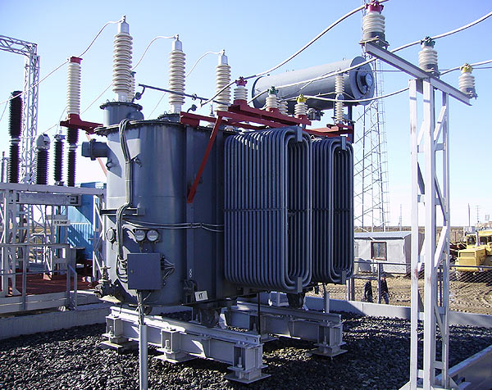
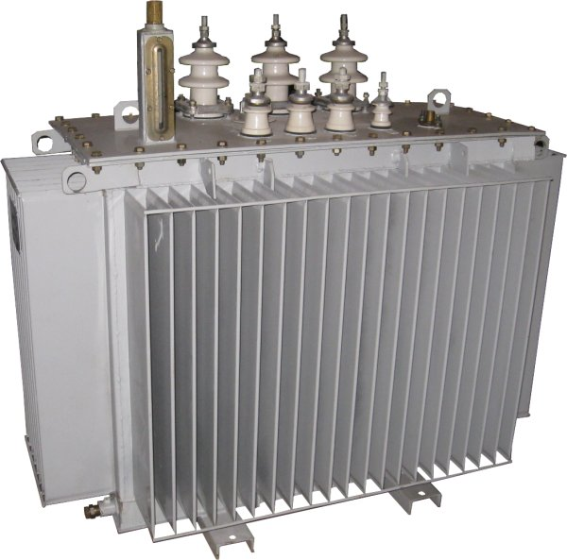
Силовой трансформатор – трансформатор , предназначенный для преобразования электрической энергии в электрических сетях и в установках, предназначенных для приёма и использования электрической энергии.

Slide 13
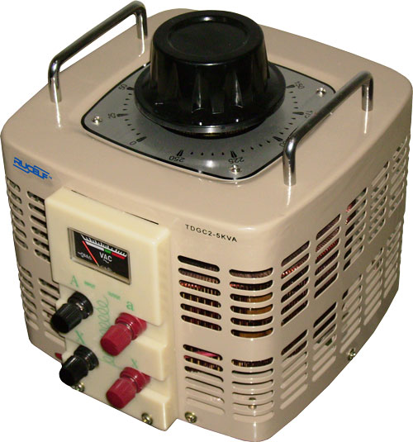
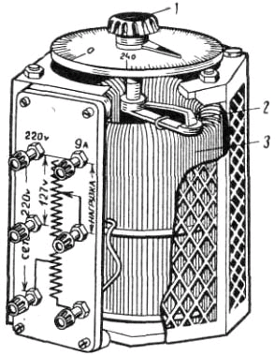
Автотрансформатор — вариант трансформатора, в котором первичная и вторичная обмотки соединены напрямую, и имеют за счёт этого не только электромагнитную связь, но и электрическую. Обмотка автотрансформатора имеет несколько выводов (как минимум 3), подключаясь к которым, можно получать разные напряжения. Недостатком является отсутствие электрической изоляции (гальванической развязки) между первичной и вторичной цепью. Преимущество автотрансформатора - более высокий КПД, меньший расход стали для сердечника, меди для обмоток, меньший вес и габариты, и в итоге — меньшая стоимость.

Slide 14
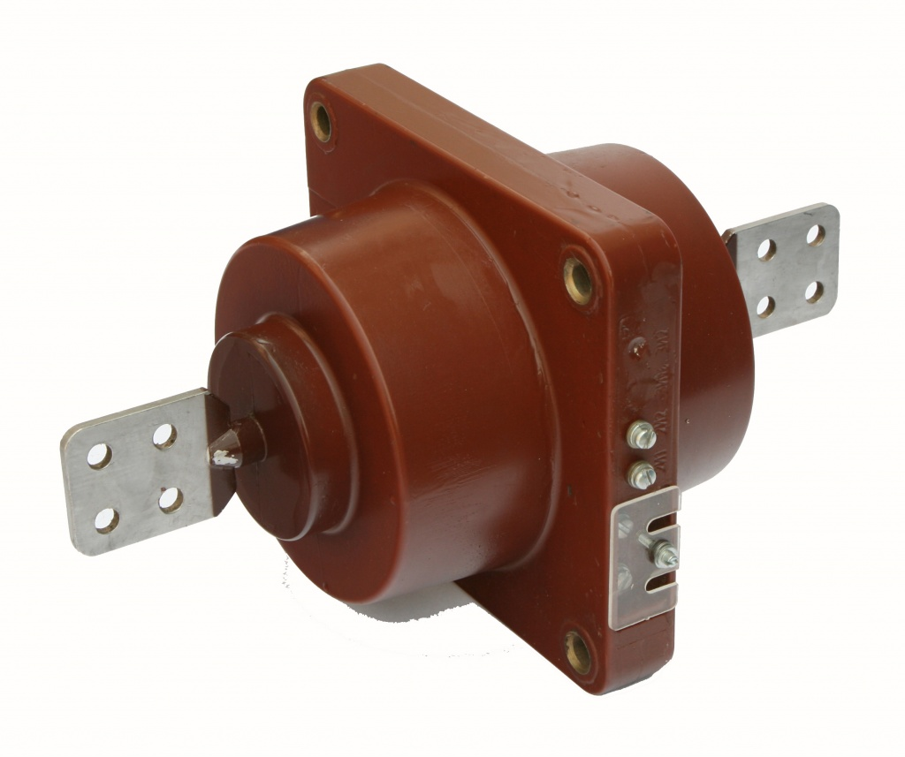
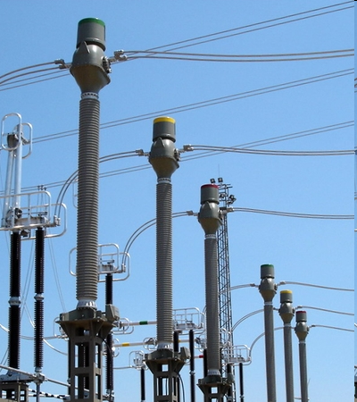
Трансформатор тока — трансформатор, питающийся от источника тока. Типичное применение - для снижения первичного тока до величины, используемой в цепях измерения, защиты, управления и сигнализации. Номинальное значение тока вторичной обмотки 1А , 5А. Первичная обмотка трансформатора тока включается в цепь с измеряемым переменным током, а во вторичную включаются измерительные приборы. Ток, протекающий по вторичной обмотке трансформатора тока, равен току первичной обмотки, деленному на коэффициент трансформации.

Slide 15
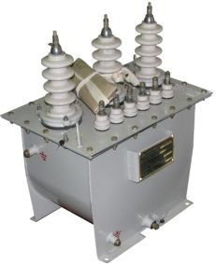
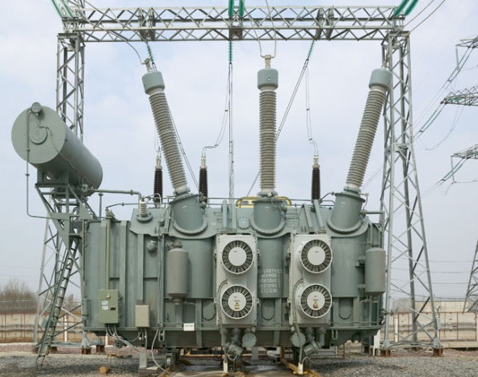
Трансформатор напряжения — трансформатор, питающийся от источника напряжения. Типичное применение - преобразование высокого напряжения в низкое в цепях. Применение трансформатора напряжения позволяет изолировать логические цепи защиты и цепи измерения от цепи высокого напряжения.

Slide 16
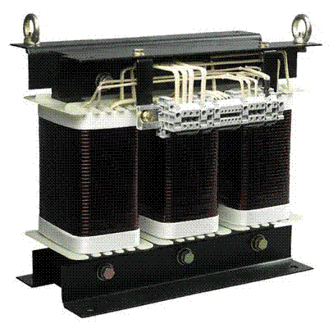
Разделительный трансформатор — это трансформатор, первичная обмотка которого электрически не связана со вторичными обмотками. Силовые разделительные трансформаторы предназначены для повышения безопасности электросетей, при случайных одновременных прикасаний к земле и токоведущим частям или нетоковедущим частям, которые могут оказаться под напряжением в случае повреждения изоляции. Сигнальные разделительные трансформаторы обеспечивают гальваническую развязку электрических цепей.

Slide 17
Спасибо за внимание!

